Slide 1
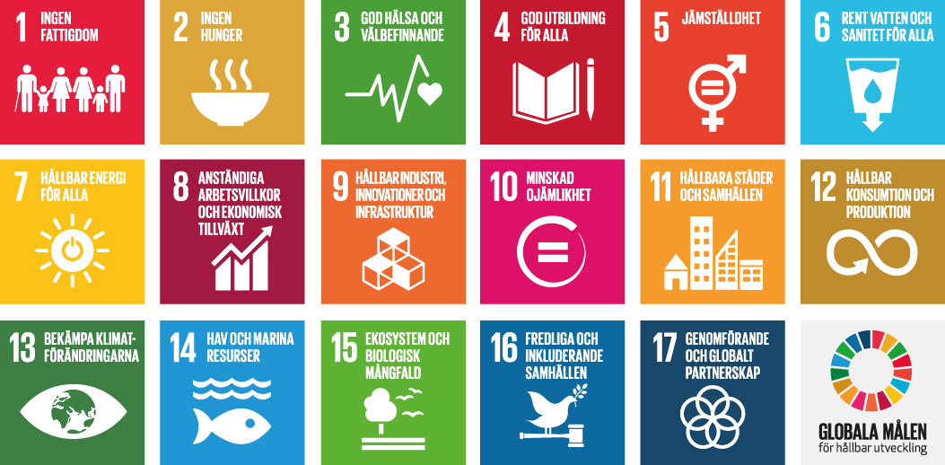
FN.s globala mål 2015-2030

Slide 2
Avskaffa fattigdom i alla dess former, överallt.
Avskaffa hunger, uppnå tryggad livsmedelsförsörjning och förbättrad nutrition samt främja ett hållbart jordbruk.
Säkerställa hälsosamma liv och främja välbefinnande för alla i alla åldrar.
Säkerställa en inkluderande och likvärdig utbildning av god kvalitet och främja livslångt lärande för alla.
Uppnå jämställdhet och stärka alla kvinnors och flickors egenmakt.

Slide 3
6 Säkerställa tillgången till och en hållbar förvaltning av vatten och sanitet för alla.
7. Säkerställa tillgång till en ekonomiskt överkomlig, tillförlitlig, hållbar och modern energi för alla.
8. Verka för varaktig, inkluderande och hållbar ekonomisk tillväxt, full och produktiv sysselsättning med anständiga arbetsvillkor för alla.
9. Bygga motståndskraftig infrastruktur, verka för en inkluderande och hållbar industrialisering samt främja innovation.
10. Minska ojämlikhet inom och mellan länder.
11. Gör städer och bosättningar inkluderande, säkra, motståndskraftiga och hållbara.

Slide 4
12. Säkerställa hållbara konsumtions- och produktionsmönster.
13. Vidta omedelbara åtgärder för att bekämpa klimatförändringarna och dess konsekvenser.
14. Bevara och nyttja haven och de marina resurserna på ett hållbart sätt för en hållbar utveckling.
15. Skydda, återställa och främja ett hållbart nyttjande av landbaserade ekosystem, hållbart bruka skogar, bekämpa ökenspridning, hejda och vrida tillbaka markförstöringen samt hejda förlusten av biologisk mångfald.
16. Främja fredliga och inkluderande samhällen för hållbar utveckling, tillhandahålla tillgång till rättvisa för alla samt bygga upp effektiva, och inkluderande institutioner med ansvarsutkrävande på alla nivåer.
17. Stärka genomförandemedlen och återvitalisera det globala partnerskapet för hållbar utveckling.

Slide 5
Paruppgift:
Vilka av målen tycker Du är viktigast?
Finns det några mål som är lättare att uppnå? Varför?
Finns det några mål som är svårare att uppnå? Varför?
Vilka mål går att arbeta nationellt, lokalt i Sverige?

